Slide 1
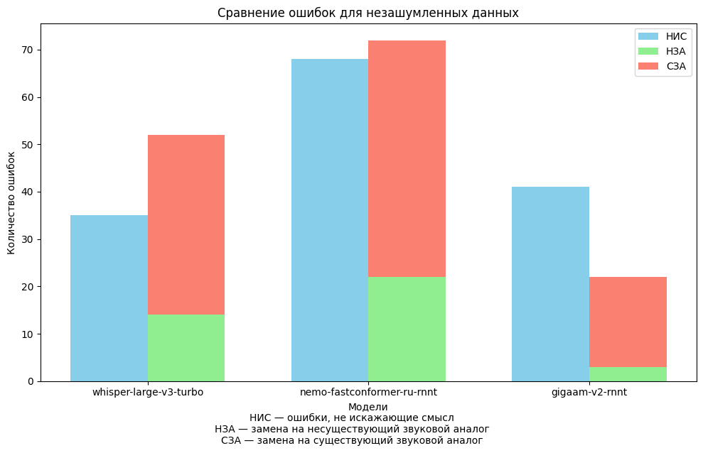
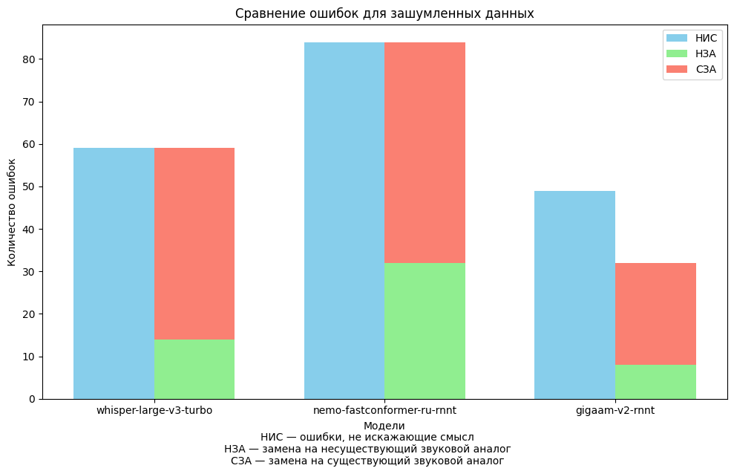
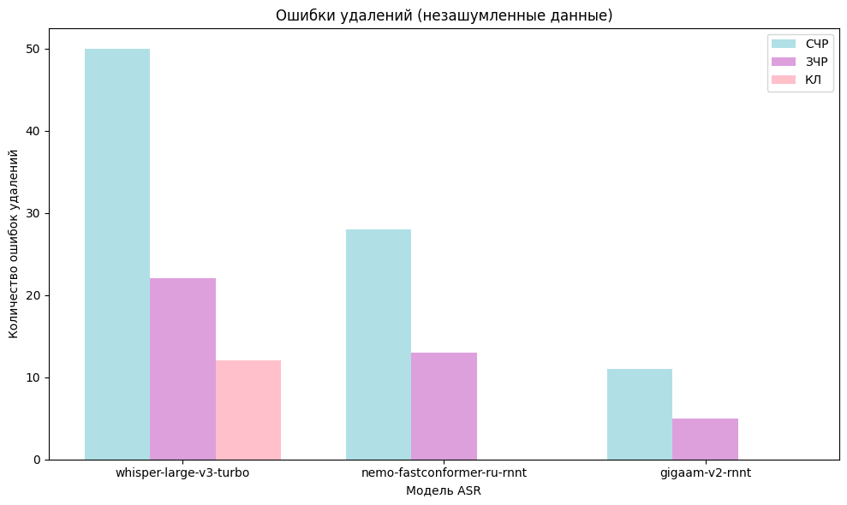
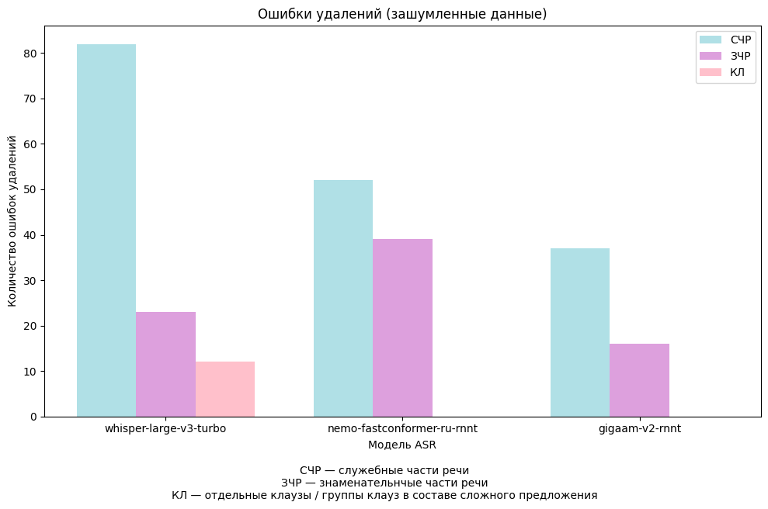
СОЗДАНИЕ КОРПУСА УСТНОЙ РЕЧИ ДЛЯ ДИАГНОСТИЧЕСКИХ ЦЕЛЕЙ С ИСПОЛЬЗОВАНИЕМ АВТОМАТИЧЕСКИХ АЛГОРИТМОВ РАСПОЗНАВАНИЯ РЕЧИ
Жилина Полна Павловна, студентка 21ФиПЛ2, НИУ ВШЭ Нижний Новгород
Исследование выполнено в рамках Программы академического фонда НИУ ВШЭ (грант №25-00-027 «Правда или ложь? Определение достоверности/недостоверности информации по мультимодальному тексту»).
Введение
Результаты (разметка)
- Точная фиксация устной речи – основа для лингвистического и диагностического анализа. Технологии автоматического распознавания речи (ASR) позволяют существенно масштабировать обработку аудиоданных, а аннотированные корпуса становятся ключевым инструментом в изучении устной речи в научных и прикладных задачах.
- Большинство русскоязычных работ ограничиваются использованием различных версий модели Whisper для автоматического траснкрибирования (Мамаев, 2023; Sherstinova и др., 2024).
- В данном исследовании проводится сравнение эффективности трёх современных ASR-моделей – whisper-large-v3-turbo, nemo-fastconformer-ru-rnnt и gigaam-v2-rnnt. Последние две, несмотря на высокую точность распознавания русской речи (Иступаков, 2025), до сих пор редко используются в лингвистических исследованиях.
Цель: разработка унифицированной системы аннотаций, обеспечивающей релевантность корпуса для задач диагностики правдивости/ложности устной речи.
Основные принципы:
Разделение речевого потока на элементарные дискурсивные единицы (ЭДЕ).
Фиксация речевых сбоев как индикаторов когнитивной нагрузки и коммуникативной неуверенности.
Теоретическая база:
Исследования, выявляющие взаимосвязь речевых сбоев и восприятия лжи (Chen et al., 2020; Loy, Rohde, Corley, 2017; Solà-Sales и др., 2023; Loy, Rohde, Corley, 2018).
Работа «Самоисправления говорящего и другие типы речевых сбоев как объект аннотирования в корпусах устной речи» (Подлесская В. И., Кибрик А. А., 2007) акцентирующая внимание на значимости системной фиксации речевых сбоев для изучения когнитивных и прагматических аспектов устного дискурса
Практическая реализация:
Протокол основан на системе разметки проекта «Рассказы о сновидениях…» (Кибрик А. и др., 2009), адаптированной для автоматического анализа.
Материалы и методы
Материалы:
● 60 аудиофайлов (20 человек);
● Возрастная группа: от 17 до 67 лет;
● Общая продолжительность материала: 231 минута 37 секунд;
● Устные рассказы респондентов, собранные в три этапа:
○ Этап 1. Ложный рассказ:
■ Респондент по заданному плану рассказывал о вымышленном событии, заведомо зная, что должен лгать; после монолога интервьюер задавал уточняющие вопросы.
○ Этап 2. Правдивый рассказ:
■ Респондент описывал реальное событие с опорой на план. Вопросы задавались после рассказа.
○ Этап 3. Свободный выбор (ложь или правда):
■ Респондент сам решал, будет ли его рассказ правдивым или вымышленным. Интервьюер также задавал уточняющие вопросы.
Методы:
● автоматического создания транскриптов с использованием ASR-моделей whisper-large-v3-turbo, nemo-fastconformer-ru-rnnt и gigaam-v2-rnnt;
● ручного создания транскриптов для создания эталонных текстов;
● сравнительного анализа для сопоставление автоматически созданных и ручных транскриптов, классификация и локализация ошибок (Russell S. O. C. et al., 2024; Sherstinova T. et al., 2024);
● дискурсивной разметки для разработки протокола аннотирования речевых данных в корпусе (Кибрик А. А., Майсак Т. А., 2021).
Оценка производилась на аудиоданных общей длительностью 71 минута 41 секунд (30.95% от общего кол-ва записанного материала).
- Замена 7 существующих обозначений (незаполненные и заполненные паузы, пограничные паузы, обозначение интонации многоточия, отображение удлинения в произнесение слов, специальная фиксация пересекающихся реплик, обозначение неразборчивых звуковых отрезков);
- Введение 3 новых обозначения (|E| – знак границы неполноценной ЭДЕ, |S| – знак границы незавершенного предложения, |ES| – знак границы ЭДЕ совмещенный с границей предложения);
- Замена существующих обозначений в связи с введением новых символов (фиксации сильного фальстарта, обозначение сплита, обозначение односторонней и полной парентезы).
Выводы
- Модель gigaam-v2-rnnt выбрана для финальной работы с корпусом.
- Современные ASR-системы не фиксируют паралингвистические элементы (паузы, самоперебивы и др.) и требуют дообучения на специализированных данных (Russell и др., 2024).
- Разработан протокол аннотирования, фиксирующий речевые сбои как потенциальные маркеры лжи и адаптированный для автоматического анализа.
метрика (%) / ASR - модель | nemo-fastconformer-ru-rnnt | whisper-large-v3-turbo | gigaam-v2-rnnt
WER | 11.09 | 16.46 | 6.18
CER | 4.4 | 9.94 | 2.13
WIL | 17.42 | 20.84 | 9.54
WIP | 82.58 | 79.16 | 90.46
метрика (%) / ASR - модель | nemo-fastconformer-ru-rnnt | whisper-large-v3-turbo | gigaam-v2-rnnt
WER | 22.48 | 24.77 | 13.18
CER | 9.11 | 16.63 | 6.28
WIL | 34.47 | 32.11 | 19.53
WIP | 65.53 | 67.89 | 80.47
Таблица 1. Результаты оценки качества на незашумленном аудиоматериале
Таблица 2. Результаты метрик оценки качества на зашумленном аудиоматериале
Результаты (анализ моделей)
Лучше всего показала себя модель gigaam-v2-rnnt, допустив меньшее количество ошибок и сохранив больший процент исходной информации (Таблица 1, Таблица 2).
В ходе лингвистического анализа ошибок распознавания, связанных с заменами, были выделены два типа: формальные замены, не влияющие на лексическое значение исходного слова, и смыслоизменяющие – с подстановкой нерелевантной или несуществующей лексемы.
- GigaAM показала наименьшее количество смыслоизменяющих замен и минимальное число несуществующих лексем как в чистых, так и в зашумлённых аудиозаписях (Рисунок 1).
- Whisper склонна к удалению клауз, что снижает информативность транскриптов (Рисунок 2).
- GigaAM и FastConformer более устойчивы к потерям знаменательных слов, но систематически пропускают служебные единицы (Рисунок 2).
- Ни одна из моделей не фиксирует хезитационные паузы и самоисправления – ключевые элементы для диагностики, что подчёркивает необходимость ручной доразметки (Таблица 3).
Рисунок 1. Количество замен, произведенных каждым алгоритмом в нормальных и зашумленных условиях, распределенных по категориям.
Рисунок 2. Количество удалений, произведенных каждым алгоритмом в нормальных и зашумленных условиях, распределенных по категориям.
Модель распознавания речи/ вид пропуска | Служебные части речи | Знаменательные части речи | Отдельные клаузы/ группы клауз в составе сложного предложения | Хезитационные паузы | Самоисправления
whisper-large-v3-turbo | ✓ | ✓ | ✓ | ! | !
nemo-fastconformer-ru-rnnt | ✓ | ✓ | ⨉ | ! | !
gigaam-v2-rnnt | ✓ | ✓ | ⨉ | ! | !
Таблица 3. Репрезентация всех категорий ошибок удаления (✓ – алгоритм допускает ошибку в данной категории пропуска, ⨉ – алгоритм не допускает ошибку в данной категории пропуска, ! – алгоритм полностью игнорирует данную категорию).

